Slide 1
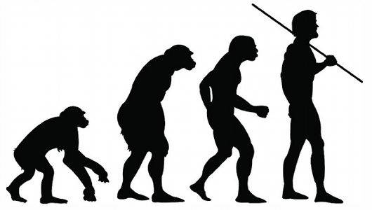
Докази еволюції
Палеонтологічні і біогеографічні докази
Робота
Учениці 11-а класу
Ліцею №15

Slide 2
Основні докази еволюції
Морфологічні
Біогеографічні
Палеонтологічні
Генетичні
Біохімічні
Ембріологічні
Паразитологічний метод

Slide 3
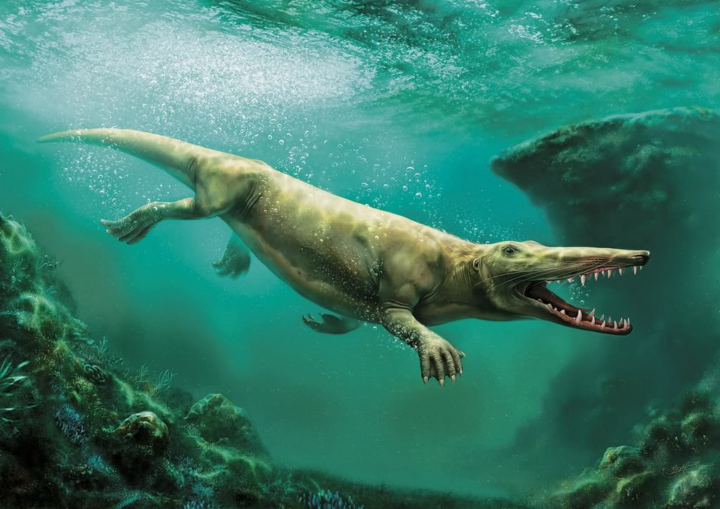
Палеонтологічний

Slide 4
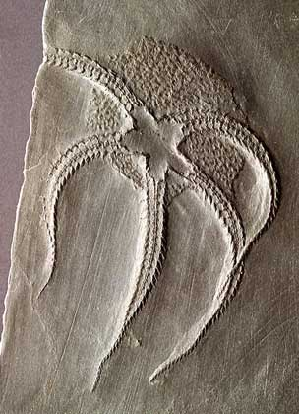
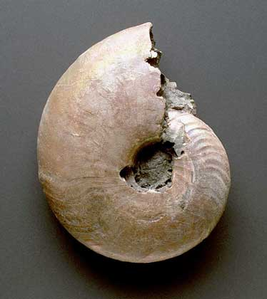
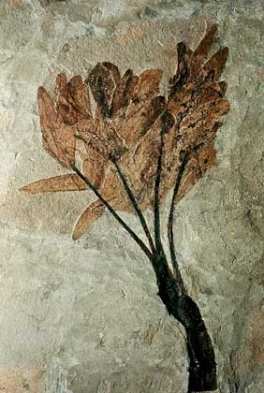
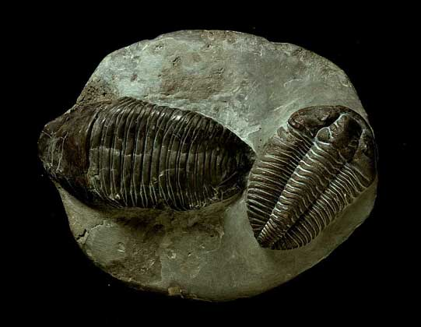
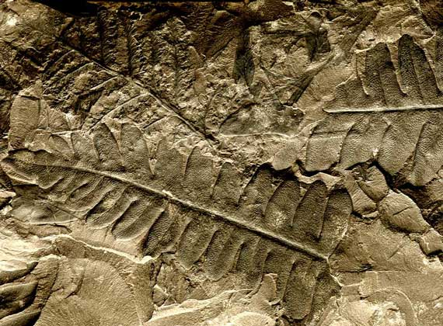
СПІРАЛЬНА, РОЗДІЛЕНА НА КАМЕРИ РАКОВИНА характерна для амонітів - вимерлого ряду головоногих молюсків.
Рештки трилобітів - примітивних членистоногих з трироздільним тілом
ВІДБИТОК СІМ'ЯНОЇ ПАПОРОТІ

Slide 5
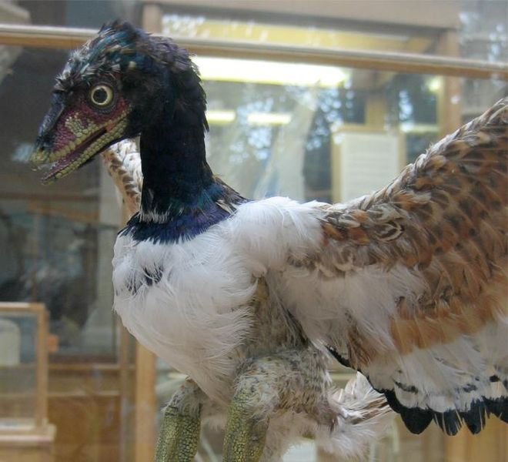
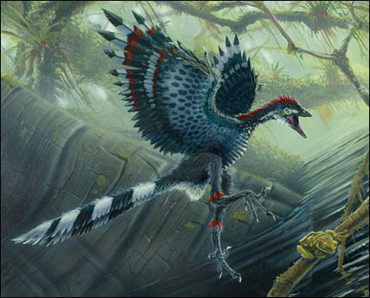
Перехідні форми
Архіоптерикс – перехід між рептиліями і птахами
Реконструкція археоптерикса, музей Оксфордського університету

Slide 6
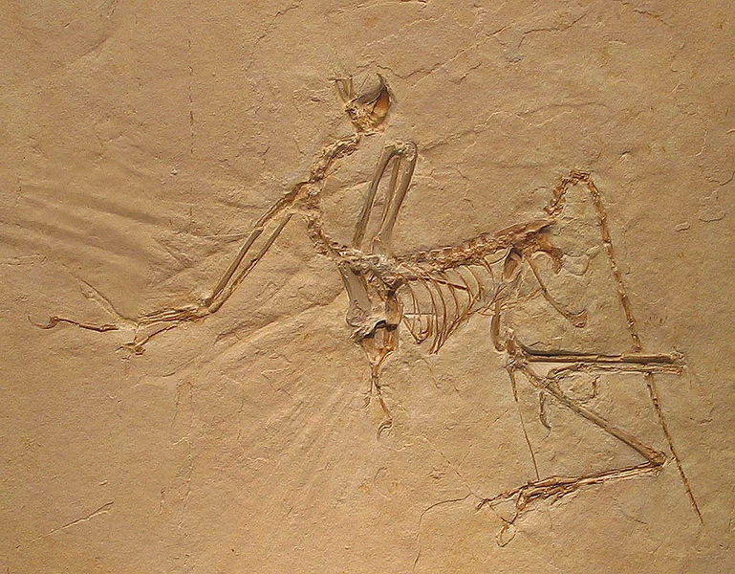
Ознаки від рептилій:
кігті на передніх кінцівках
наявність зубів
довгий хвіст із хребтом із хребців, які не зрослися
Ознаки від птахів:
Диференційоване оперення
Передні кінцівки перетворені у крила
Мюнхенський екземпляр

Slide 7
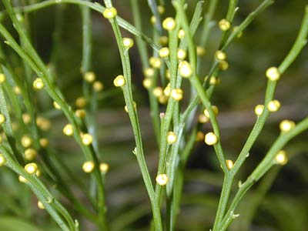
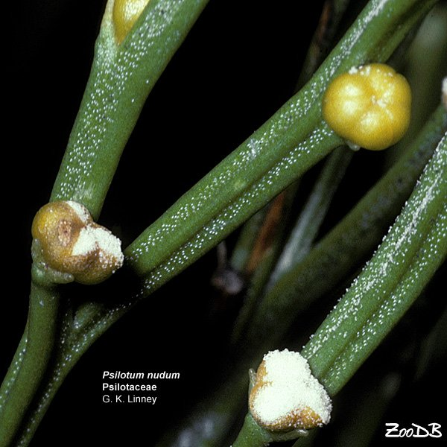
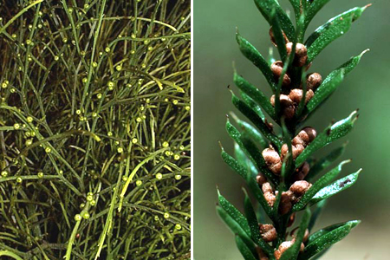
Псилофіти – перехід між водоростями і рослинами

Slide 8
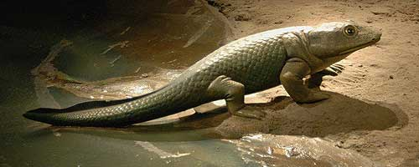
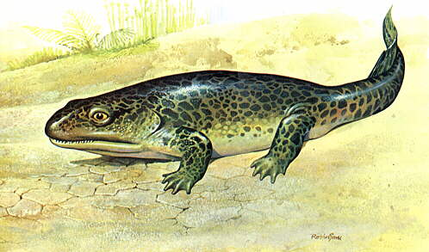
Іхтіостега – перехідний між рибами і земноводними

Slide 9
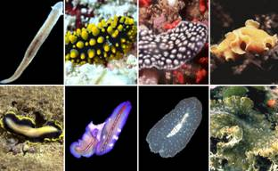
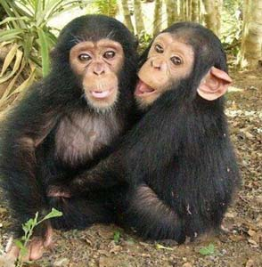

Slide 10
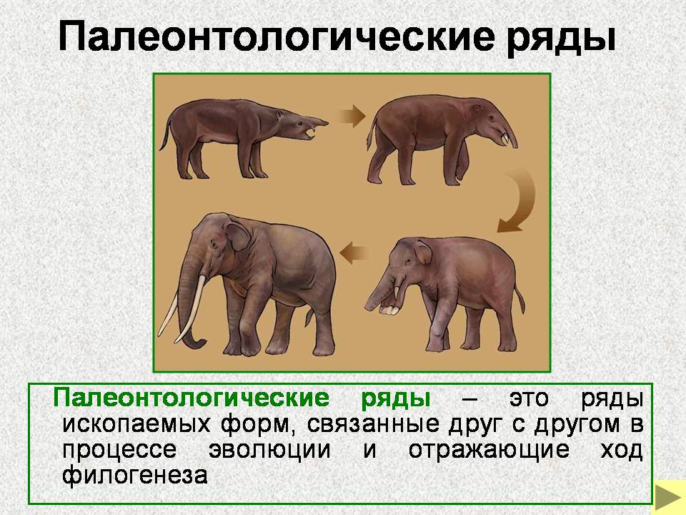
Палеонтологічні ряди
Палеонтологічні ряди - це ряди викопних форм, пов'язані один з одним у процесі еволюції і які відображають хід філогенезу.

Slide 11
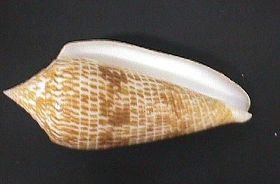
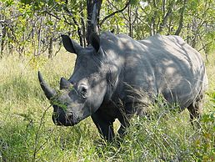
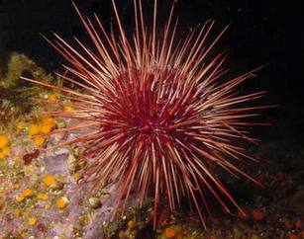
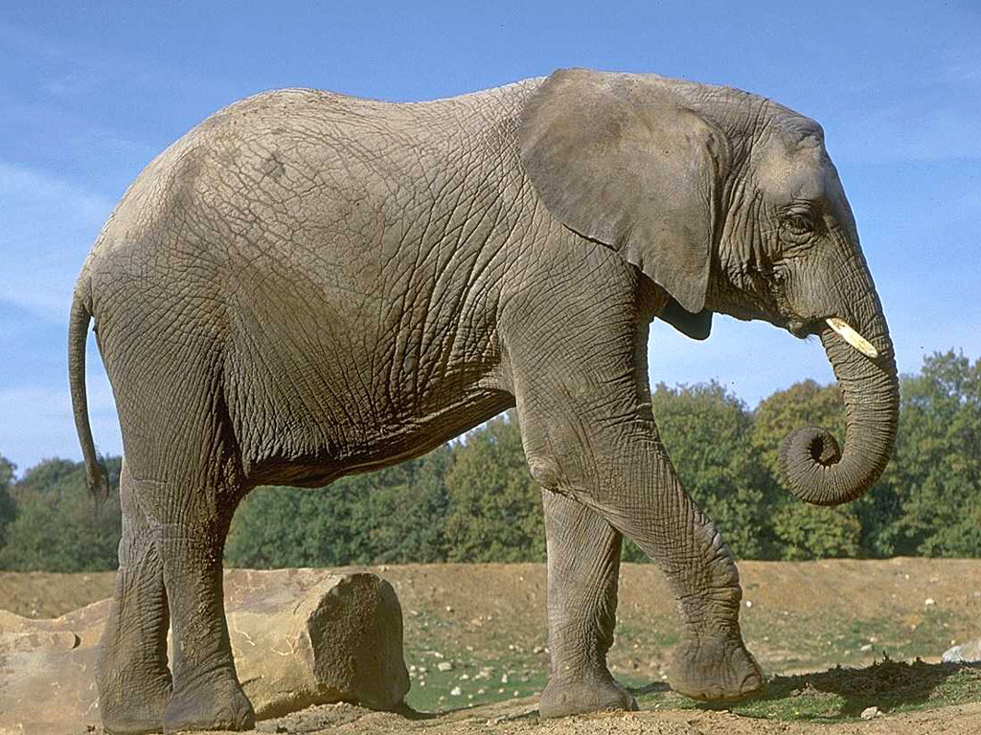
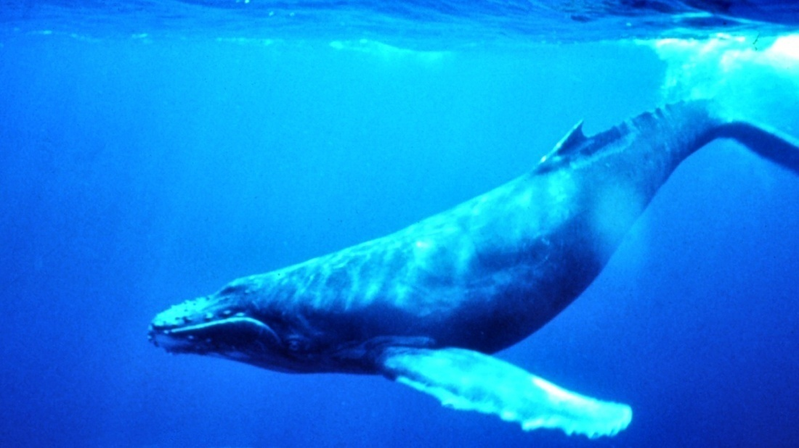

Slide 12
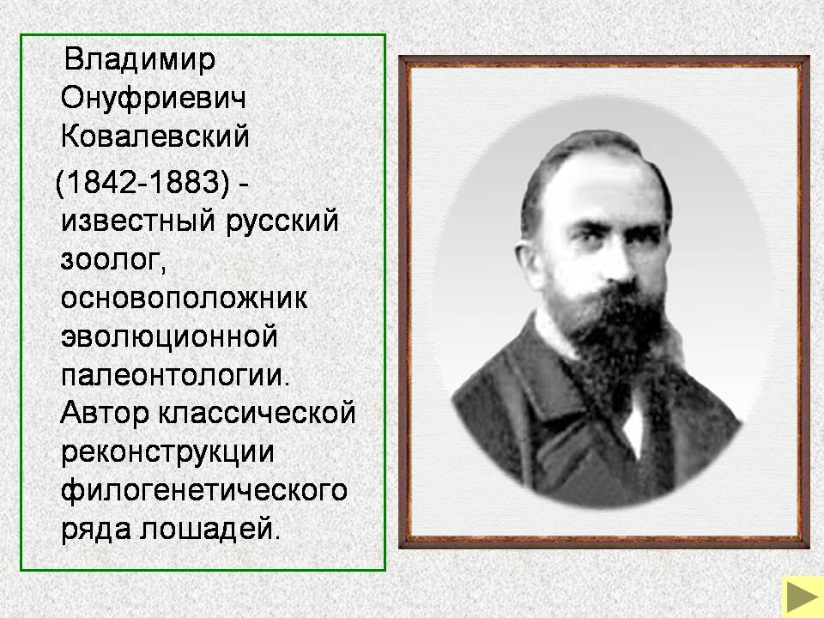
Володимир
Онуфрійович
Ковалевський
(1842- 1883)-
відомий російський зоолог, основоположник еволюційної палеонтології. Автор класичної реконструкції філогенетичного ряду коней.

Slide 13
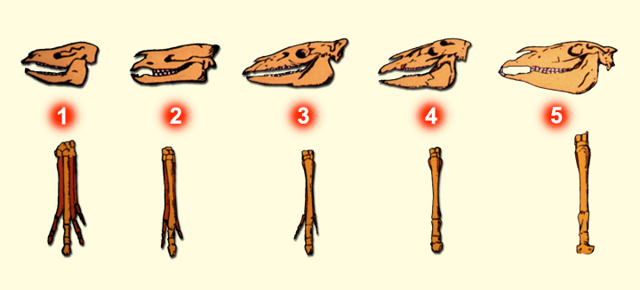
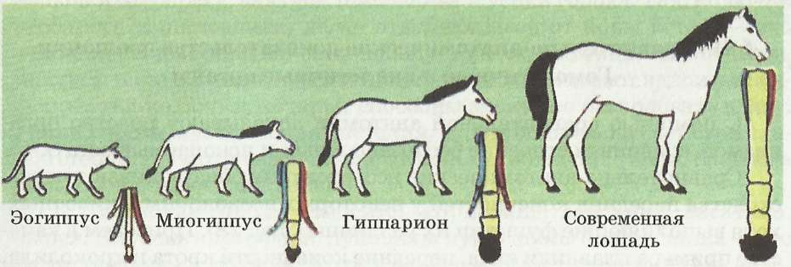

Slide 14
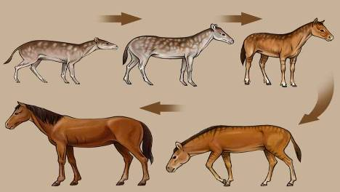

Slide 15
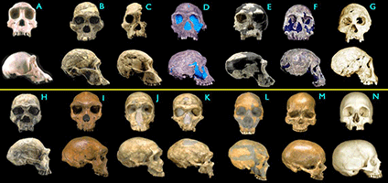
Черепа гомінідів, від шимпанзе (A) до людини розумної (N).

Slide 16
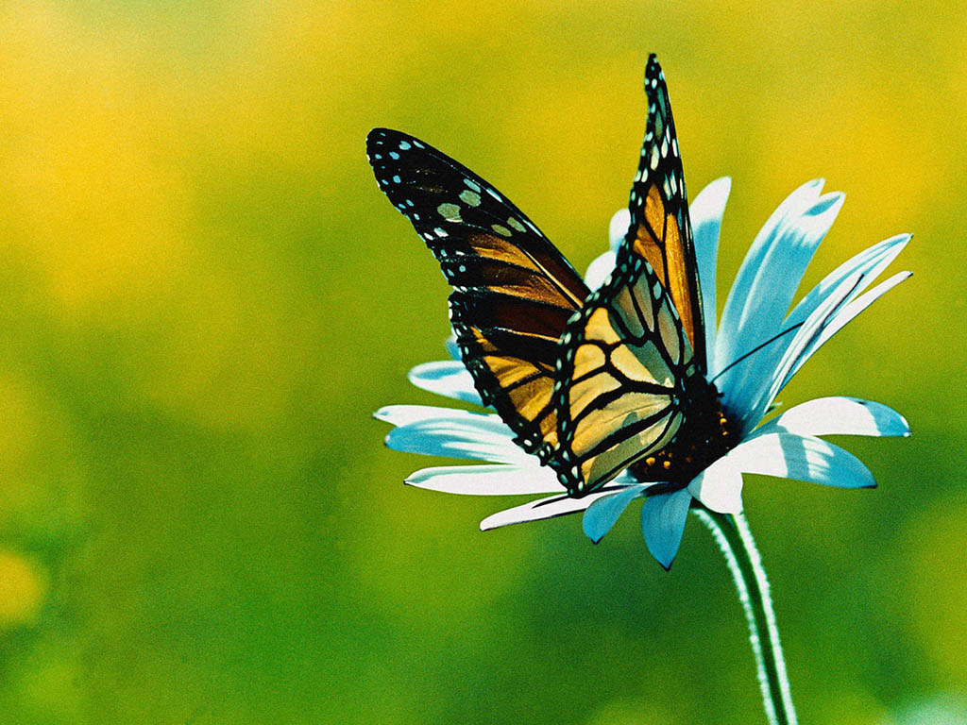
Біогеографічні докази

Slide 17
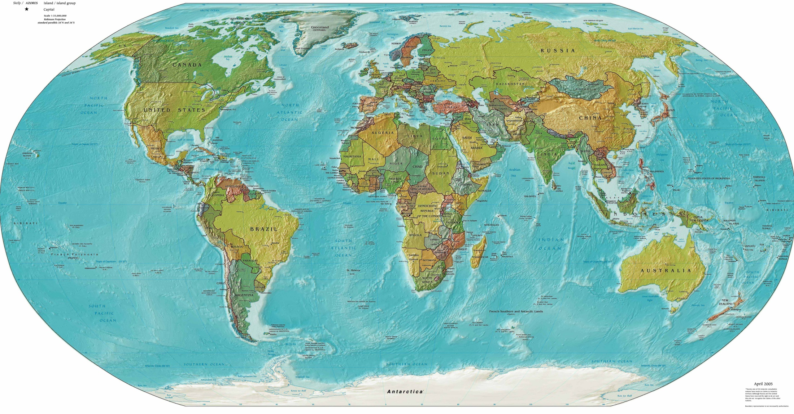
Ендеміки
Австралія протягом 120 млн. років не з’єднувалася з іншими материками. В цей період почала формуватися особлива фауна , розвивалися сумчасті й клоачні ссавці.

Slide 18
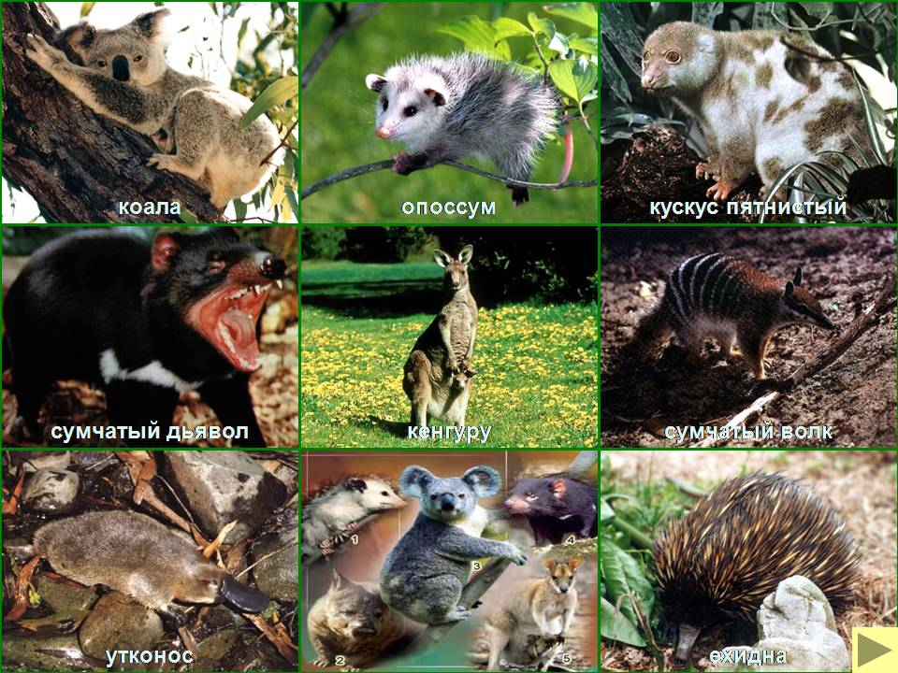
Коала
Опосум
Кускус п’ятнистий
Сумчастий диявол
Кенгуру
Сумчастий вовк
Утконіс
Єхидна

Slide 19
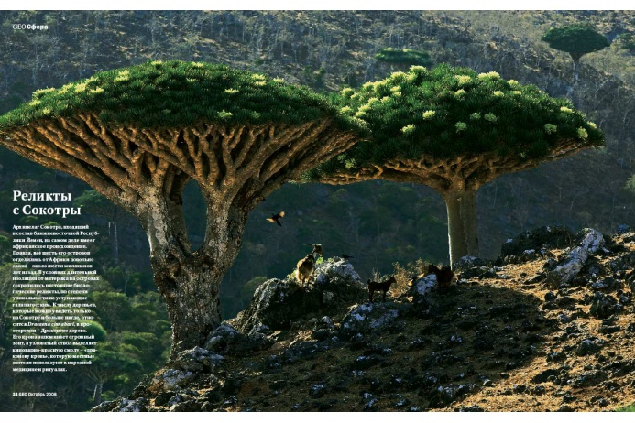
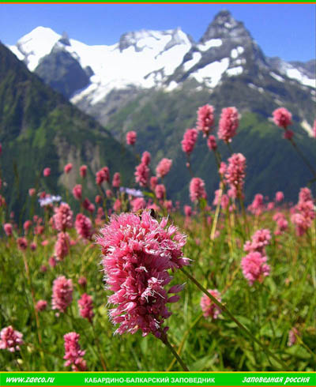
Релікти

Slide 20
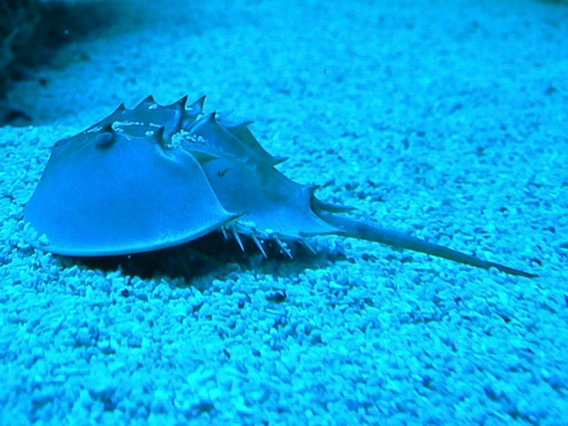
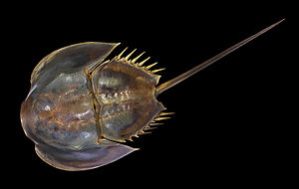
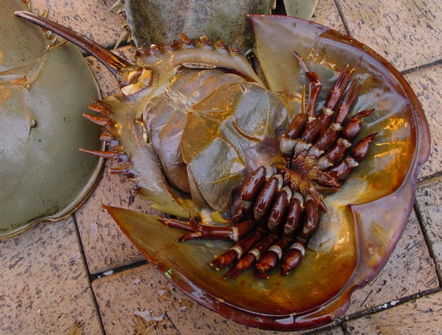
Мечохвіст –
гігантський морський членистоногий, що сягають 60 см завдовжки.

Slide 21
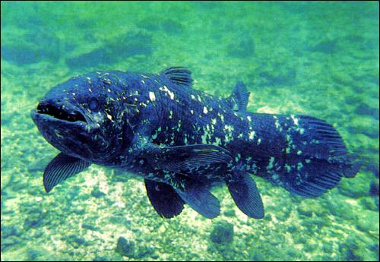
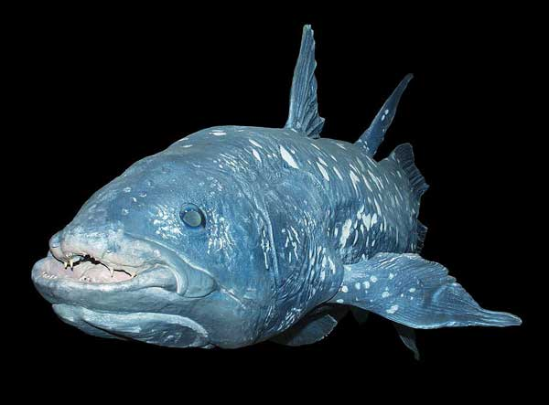
Латимерія - кистепера риба, яка мешкає у глубоководних частинах берегів східної Африки. Єдиний представник ряду кистеперих риб, найбільш близький до надземних хребетних.

Slide 22
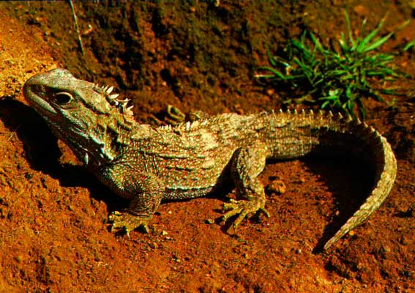
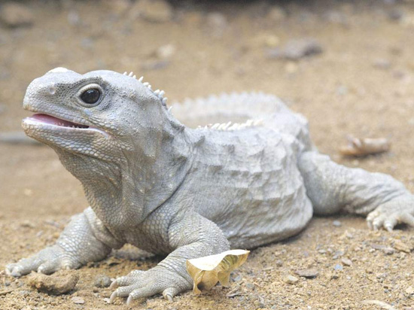
Гатерія - рептилія, яка мешкає у Новій Зеландії. Цей вид є єдиним нині живущим представником підкласа Першоящерів у класі Рептилій.

Slide 23
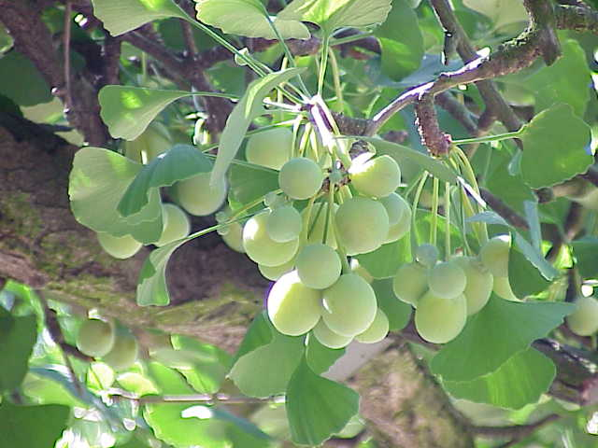
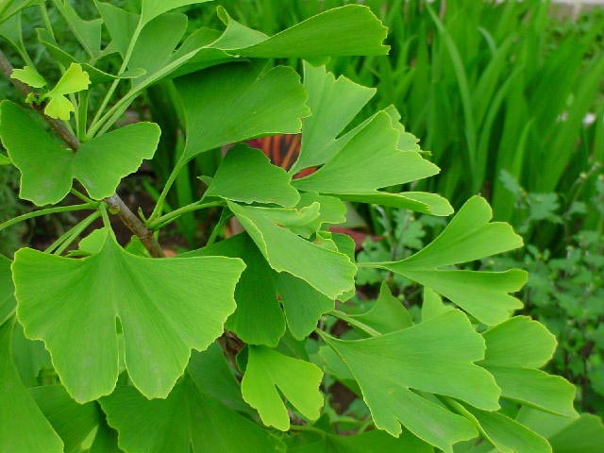
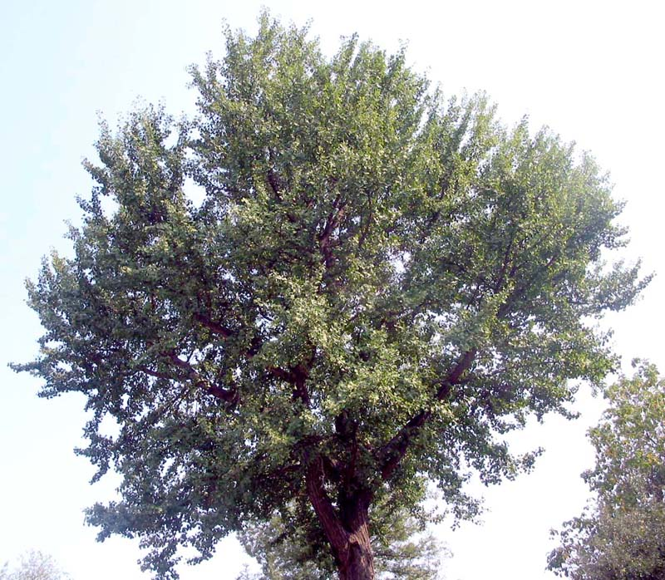
Гінкго дволопатеве (священне дерево)– реліктова рослина. Зараз розповсюджена у Китаї та Японії тільки як декоративна рослина. Цьому представнику голонасінних бл.300 млн. років.

Slide 24
Дякую за увагу!

